Slide 1
雷射筆的光學
進階學習
1.雷射的他用：
光學原理運用於防偽特徵
https://www.cepp.gov.tw/TheFiles/publication/324475e6-2ea9-4cc3-913c-f9865d1bddc4.pdf
雷射在日常生活的應用非常多，如磁碟片的資料寫入和讀取、鈔票或產品的防偽標籤、照出可在平面顯示立體物品的三維訊息的全像攝影術。這些都是利用繞射、散射、干涉以及雷射的諸多特殊性質才得以實現。
113級 王文淵
2.雷射的原理：
鐳射啥原理？ 居然比太陽溫度還高？ 李永樂老師講諾貝爾物理獎之鐳射（上） https://www.youtube.com/embed/U-WlZxjIGUU
「雷射」(L.A.S.E.R.)所代表的意思是—「受激輻射強化光」(Light Amplification by Stimulated Emission of Radiation)，愛因斯坦提出：帶有特定能量的光子時能誘導處激發態的電子越遷至低軌域，並釋放與原光子一樣頻率、相位的光子。後人研發出可以使大量電子處於激發態的方法後，就可以利用這種性質，複製出大量同特性的光子，也就是具有能量密度高、不易發散、同相位、頻率等特性的雷射光了。
113級 王文淵

Slide 2
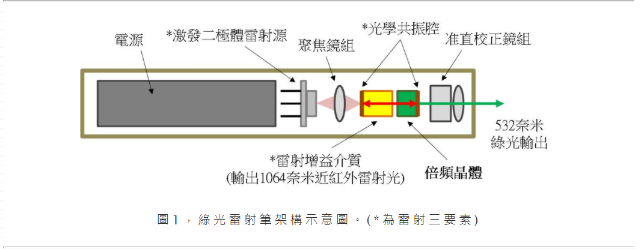
3.綠光雷射筆的構造：
鐳射啥原理？ 居然比太陽溫度還高？ 李永樂老師講諾貝爾物理獎之鐳射（上）
https://www.youtube.com/embed/U-WlZxjIGUU?start=545
圖片與資料來源:https://www.ps-taiwan.org/Bimonth/article_detail_acc.php?classify=p1&cid=113
綠光雷射筆的構造大致如上，用激發二極體雷射源將電子激發到高軌域，再用它越遷回低能態所放出的光照射在雷射增益介質—多用固體、氣體、半導體、光纖材質，並以此分類雷射的種類。這些介質也決定發射出光的波長。而雷射筆常用固態晶體當作介質，如:YAG(釔、鋁、石榴石)、YVO4(釔、釩酸)。這些光會再射入光學共振腔，共振腔是由互相平行且保持特定距離的的一面全反射鏡和一面半反半透鏡，還有一個雙折射晶體組合而成。光會在此來回反射，誘發 更多增益介質中的電子越遷和諧波轉換，最後輸出的就是高能、同調、單色的綠色雷射光了。
113級 王文淵

Slide 3
4.與雷射有關的諾貝爾獎
諾貝爾物理學獎深度解讀：光學鑷子和啁啾放大技術是什麼？ 李永樂老師告訴你 https://www.youtube.com/embed/fMLYKEAfLn4
全息成像、雷射冷卻、光學鑷子、啁啾脈衝放大技術的研究分別在1971、1997、2018、2018年得到該年的諾貝爾獎。每一個技術都對科學的發展、研究方法有顯著的貢獻，甚至利用於普羅大眾的生活中。
113級 王文淵

Slide 4
